Slide 1

Многомерен анализ и прогнозиране на банковата стабилност в съответствие с международните банкови и счетоводни стандарти (по примера на търговските банки, опериращи в България)
ДОКТОРАНТ:Лалка Стоева-радулович Ръководител: доц.д-р Ангел Марчев
СОФИЙСКИ УНИВЕРСИТЕТ „СВ. КЛИМЕНТ ОХРИДСКИ”
Професионално направление: СТАТИСТИКА И ИКОНОМЕТРИЯ

Slide 2
Защо е необходимо това изследване?
Банковата стабилност е ключово условие за устойчивостта на финансовата система и за нормалното функциониране на икономиката.
Традиционните регулаторни и счетоводни показатели са необходими и важни, но невинаги достатъчни за разпознаване на по-сложни, латентни или времево натрупващи се отклонения в банковото поведение.
Затова е необходим многомерен подход, който анализира банката не само чрез отделни коефициенти, а чрез нейното поведение спрямо останалите участници в банковата система.

Slide 3
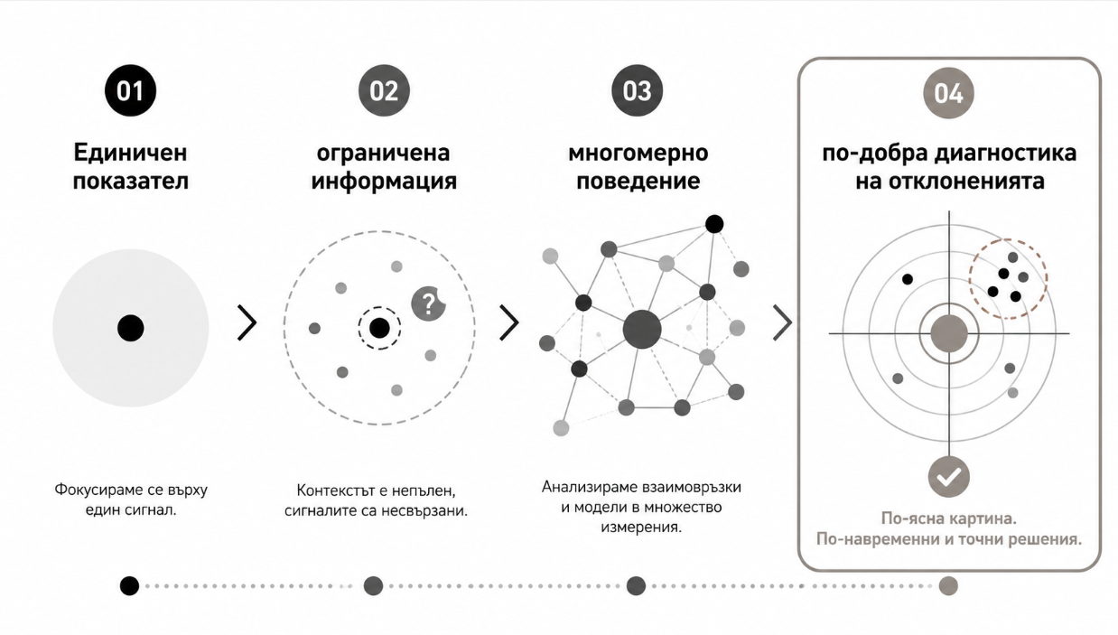
Изследователски проблем

Slide 4
Цел на изследването
Какво се прави?
Разработване на многослойна аналитична рамка
Кое се изследва?
Търговските банки, опериращи в България, за периода 2004–2024 г.
Защо го правим?
Идентифициране, класифициране и интерпретация на отклонения в банковото поведение

Slide 5
Задачи на изследването
1. Подготовка на данните
2. Формиране на панелна база от банкови и макроикономически показатели.
3. Идентифициране на показатели с аналитична и предиктивна стойност.
4. Конструиране на поведенческо пространство
5. Изграждане на модела и на композиторния индекс, като бенчмарк
6. Съпоставка с реални банкови събития.

Slide 6
Обект, предмет и обхват
Обект
Търговските банки, опериращи в България, и тяхното поведение във времето.
Предмет
Поведенческите конфигурации, режими и отклонения, проявени чрез взаимовръзките между капиталова позиция, рентабилност, риск и свързаните банкови и макроикономически показатели.
Обхват
Период: 2004–2024 г.
Данни: публично достъпни банкови и макроикономически данни.
Фокус: количествен анализ на типично и нетипично банково поведение.

Slide 7
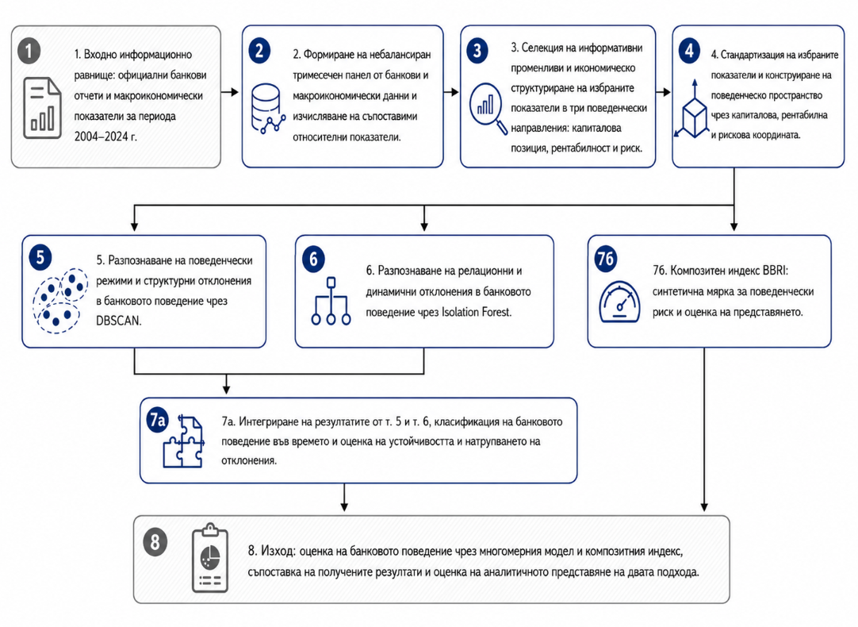
Обща логика на модела

Slide 8
Данни и подготовка на аналитичния панел
Трансформация на данните
Суровите тримесечни данни са почистени, уеднаквени и преобразувани в небалансиран панел, тъй като броят на банките се променя във времето.
Съпоставимост на данните
Отчетният период обхваща промени в счетоводната и регулаторната рамка, включително преход към IFRS и адаптация към Базелските стандарти.
Конструирани аналитични показатели
Структурни финансови коефициенти, индикатори за растеж, първи разлики и пълзящи показатели за волатилност.

Slide 9
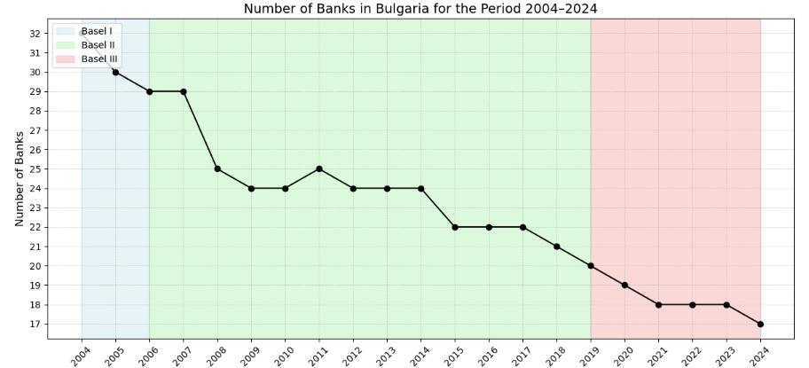
Данни и подготовка на аналитичния панел
Източници и период
Публично достъпни банкови отчети и макроикономически показатели за периода 2004–2024 г.

Slide 10
Фаза 0: Подбор на променливи
Защо?
Да се намали размерността на първоначалния набор от показатели, без да се загуби съществена информация за банковото поведение.
Метод
Многоцелеви подбор на променливи чрез Random Forest и SHAP, с оценка на значимост, универсалност и стабилност във времето.
Резултат
От 34 кандидат-променливи са избрани 20 финални показателя, които служат като вход за изграждане на поведенческото пространство.

Slide 11
Фаза 0: Икономическо групиране на избраните показатели
Защо?
За да се превърне избраният набор от променливи в икономически интерпретируема основа за анализ на банковото поведение.
Метод
Финално избраните показатели се подреждат според икономическата им роля в три аналитични стълба: капиталова позиция – рентабилност – рисков профил.
Резултат
Формира се основата за поведенческото пространство.

Slide 12
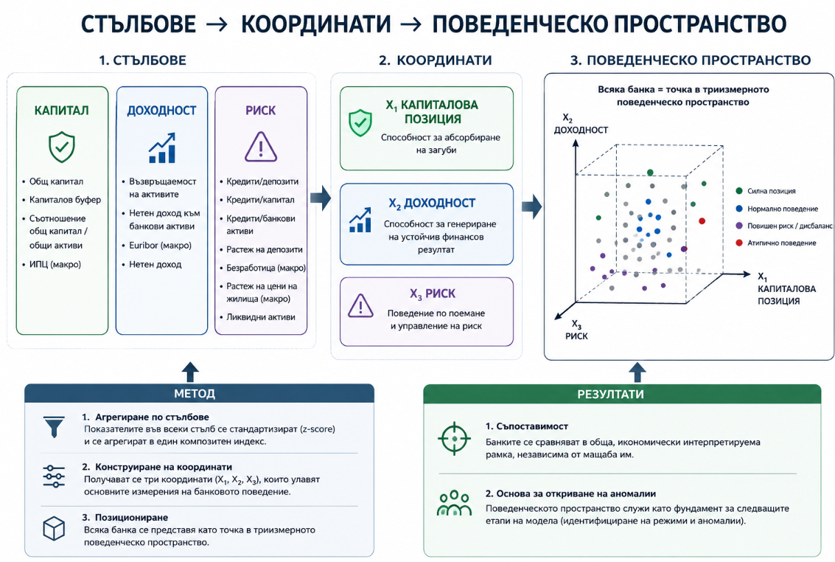
Фаза 1: Поведенческо пространство

Slide 13
Фаза 1.5: Композитен индекс BBRI
Защо?
За да се обобщи информацията от поведенческите координати в една синтетична мярка за поведенческо напрежение.
Метод
Конструира се Composite Banking Behaviour Risk Index (BBRI) на база поведенческите координати и допълнителни предупредителни индикатори.
Резултат
BBRI позволява по-лесно сравнение между банки и периоди и служи като референтна мярка спрямо интегрирания многослоен модел.

Slide 14
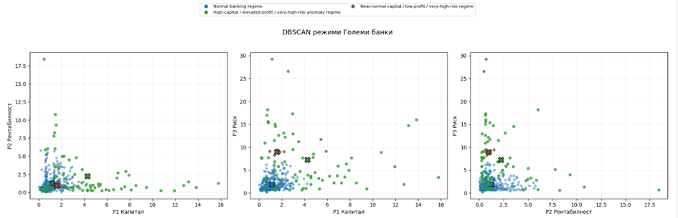
ФАЗА 2 DBSCAN: структурни режими и изолирани наблюдения
За групата на големите банки

Slide 15
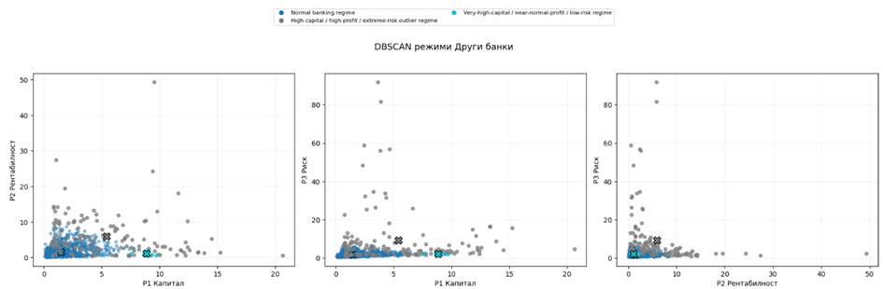
ФАЗА 2 DBSCAN: структурни режими и изолирани наблюдения
За групата на останалите банки

Slide 16
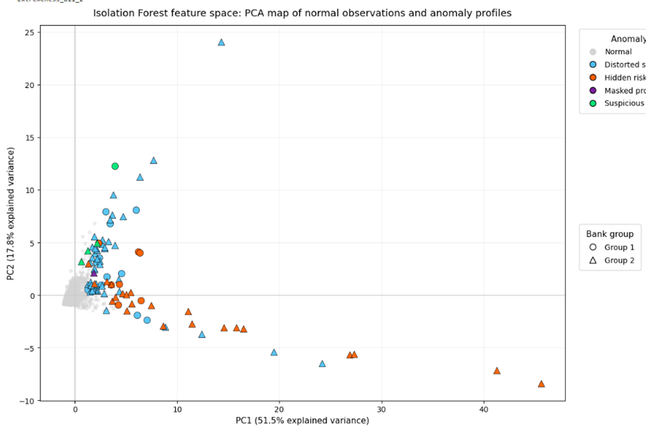
ФАЗА 3 Isolation Forest: релационни аномалии

Slide 17
ФАЗА 4 Интегриран модел
Защо?
Отделните методи улавят различни типове отклонения, но сами по себе си не дават пълна диагностична картина.
Метод
Обединяват се три вида сигнали:структурни сигнали от DBSCANрелационни сигнали от Isolation Forestвремеви сигнали за устойчивост и натрупване на отклонения
Резултат
Формира се интегрирана класификация на банковото поведение:нормално поведение, преходно отклонение, повишен риск, устойчива аномална конфигурация.

Slide 18
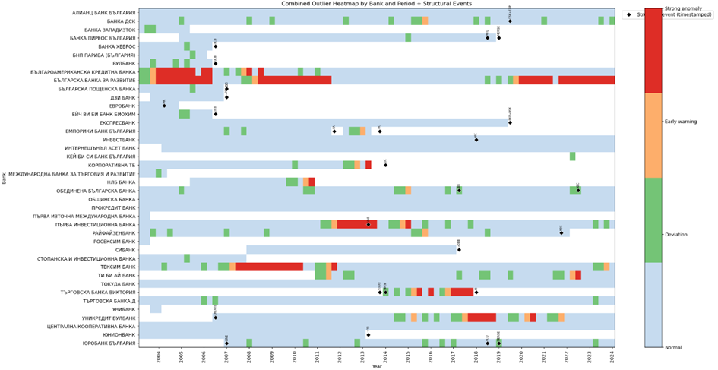
Резултати от интегрирания модел

Slide 19
Съпоставка между BBRI и интегрирания модел
BBRI
Синтетична мярка за поведенческо напрежение.
Позволява бързо сравнение между банки и периоди.
Интегриран модел
Комбинира DBSCAN, Isolation Forest и времева устойчивост на сигналите.
Разграничава структурни, релационни и устойчиви отклонения.
Основен извод
BBRI показва интензитета на напрежението, а интегрираният модел показва характера и устойчивостта на отклонението.

Slide 20
Заключение
В изследването е :
1. Изградена е многослойна аналитична рамка за анализ на банковото поведение.
2. Конструирано е поведенческо пространство чрез координатите капитал – доходност – риск.
3. Разработен е композитен индекс BBRI като синтетична мярка за поведенческо напрежение.
4. Интегрирани са DBSCAN, Isolation Forest и времева устойчивост на сигналите.
5. Моделът е апробиран върху банковата система в България за периода 2004–2024 г.
Моделът :
Разграничава различни форми на нетипично поведение: кризисна нестабилност, институционална специфичност, преструктуриране и временна поведенческа нетипичност.
Основен извод
Разработеният модел не замества надзорната оценка, а я допълва чрез по-нюансирана диагностика на банковото поведение.

Slide 21

Благодаря Ви за вниманието !

